Slide 1

Presentación de la sesión
Obtención y Preparación de Datos

Slide 2
Repaso y Activación de Conceptos: “Preparándonos para avanzar”

Slide 3
Título de la sesión
Obtención y limpieza de datos
Aprendizajes
Recuperar datos desde distintas fuentes utilizando librerías utilitarias de Python para su posterior utilización.
Aplicar técnicas de limpieza y preparación de datos utilizando librerías Python para su depuración.

Slide 4

Temáticas
Entrada y Salida de Datos.
Limpieza de Datos.
Reforzar y profundizar conceptos (asincrónico).

Slide 5
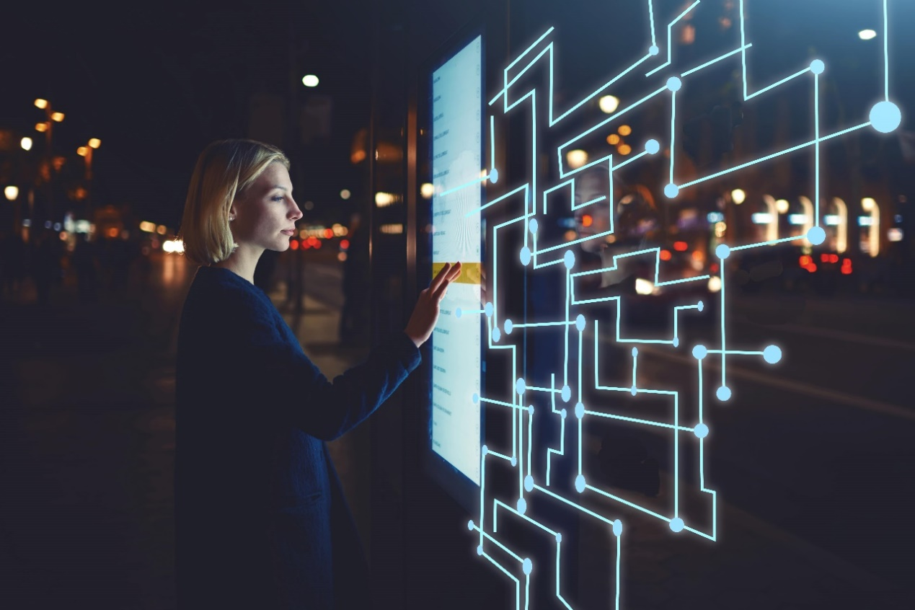
Estructura de la Sesión
Sesión Sincrónica (3 hrs)
Entrada y Salida de Datos.
Limpieza de Datos.
Sesión Asincrónica (1 hr)
Actividad de Reforzamiento.

Slide 6

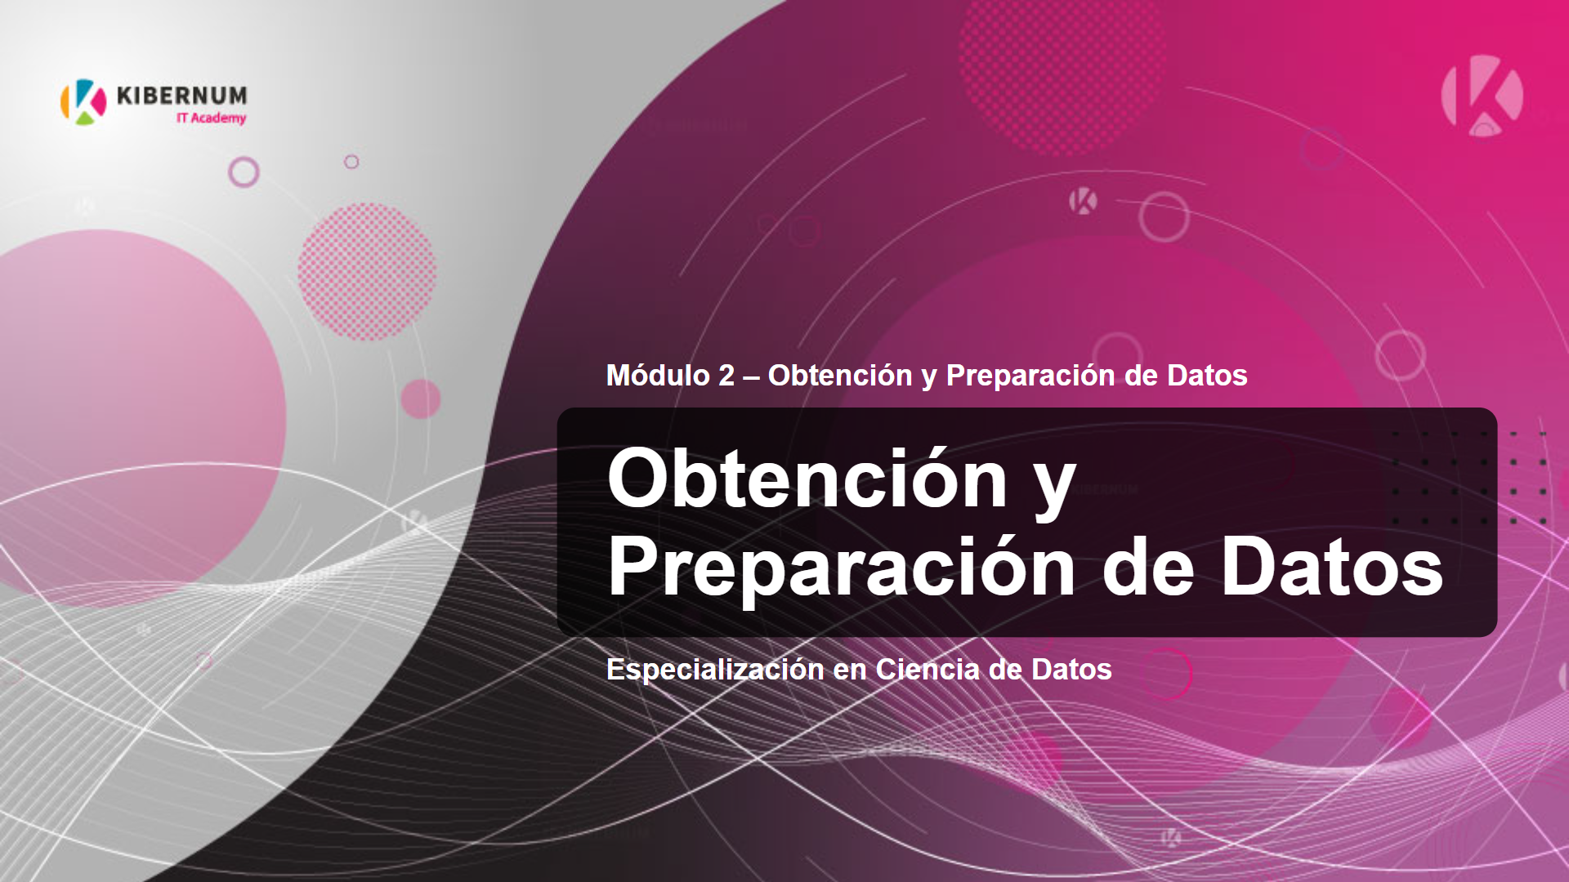


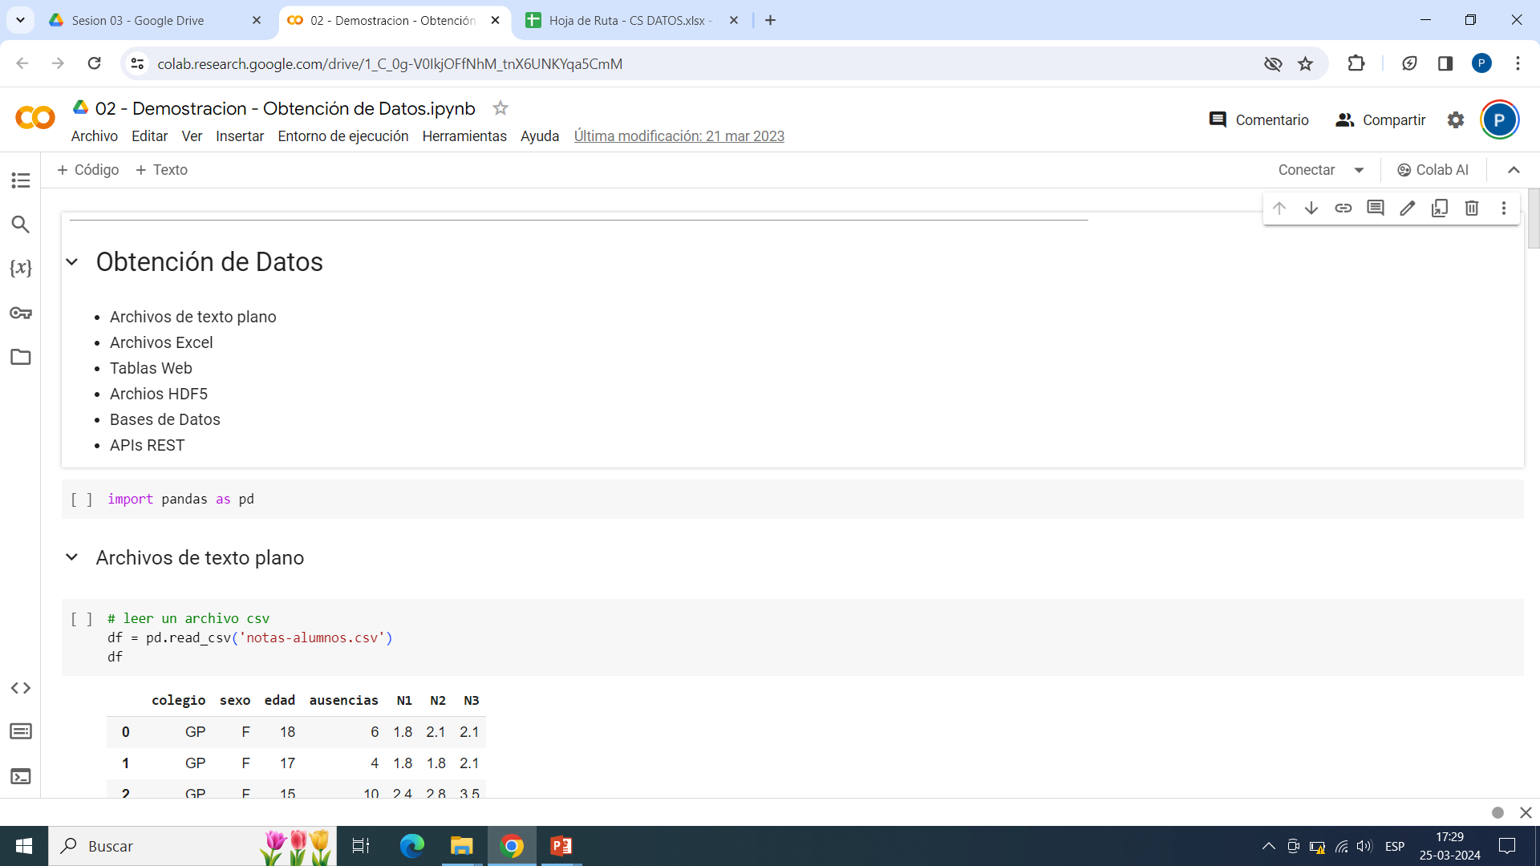
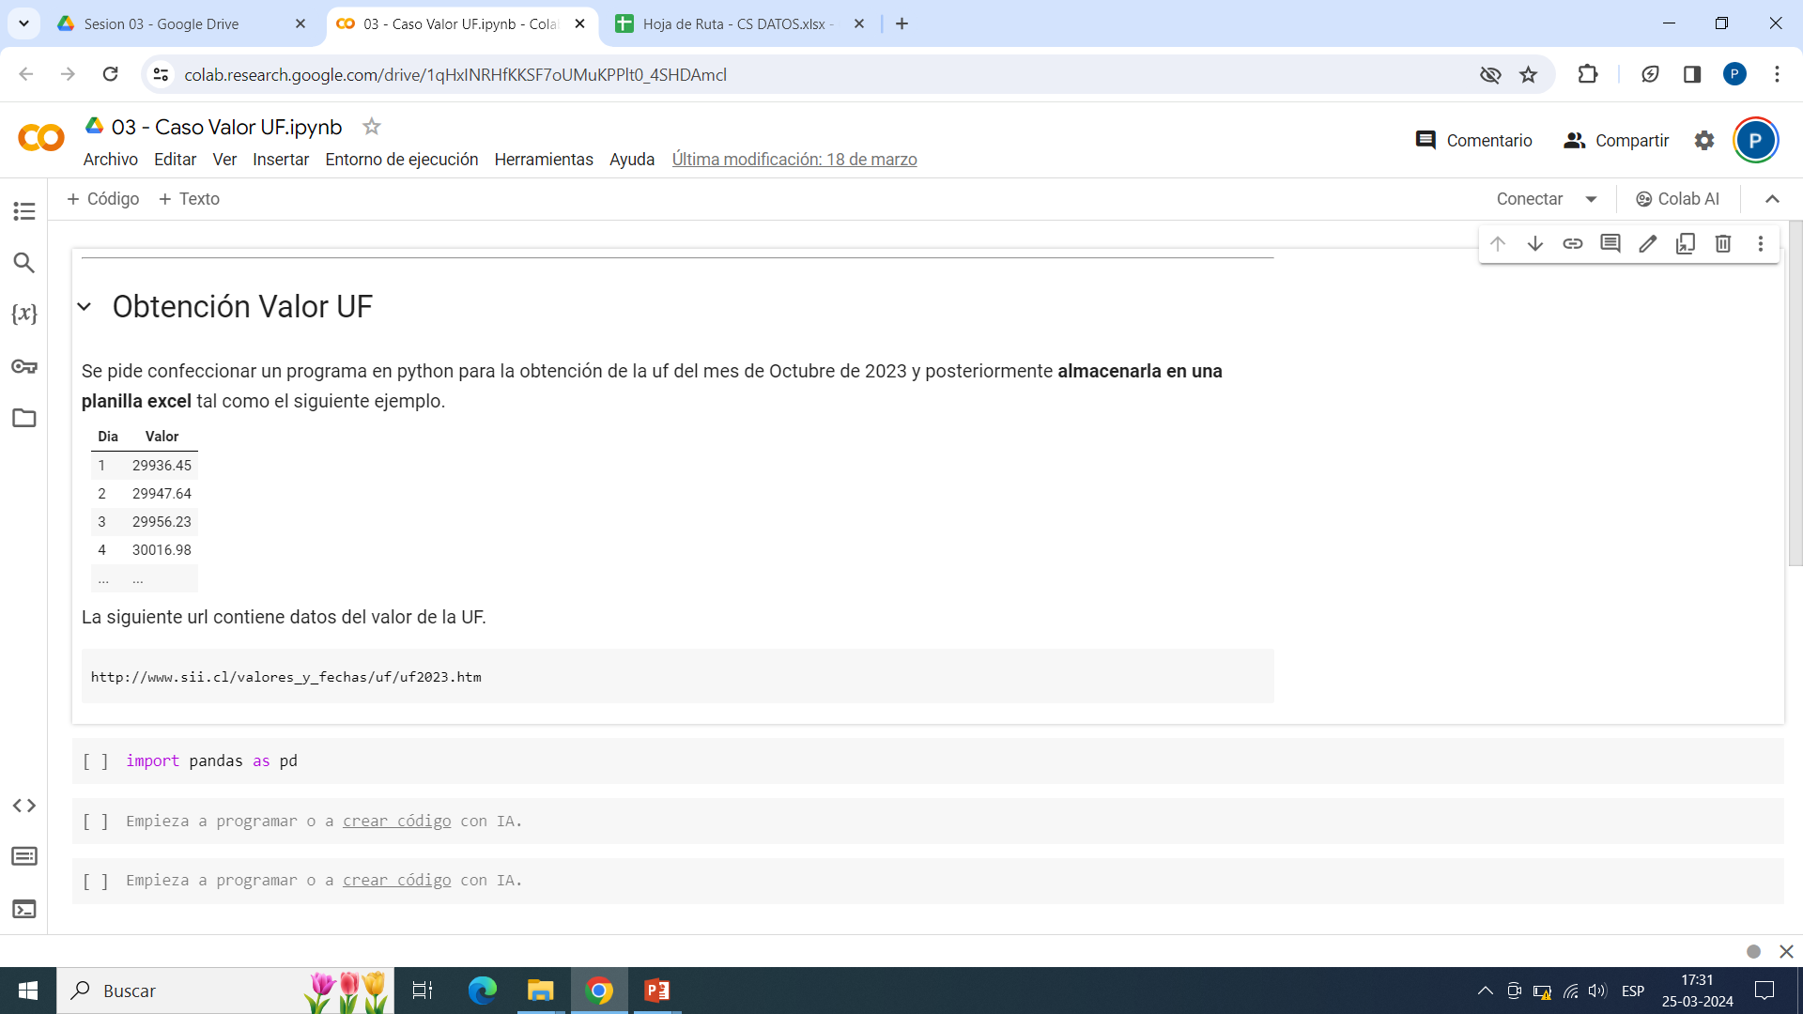
1. Entrada y Salida de Datos
Presentación:
"Obtención de Datos.pptx“
Demostración:
“Obtención de Datos.ipynb”
Actividad Grupal ( I ):
“Caso Valor UF.ipynb”

Slide 7

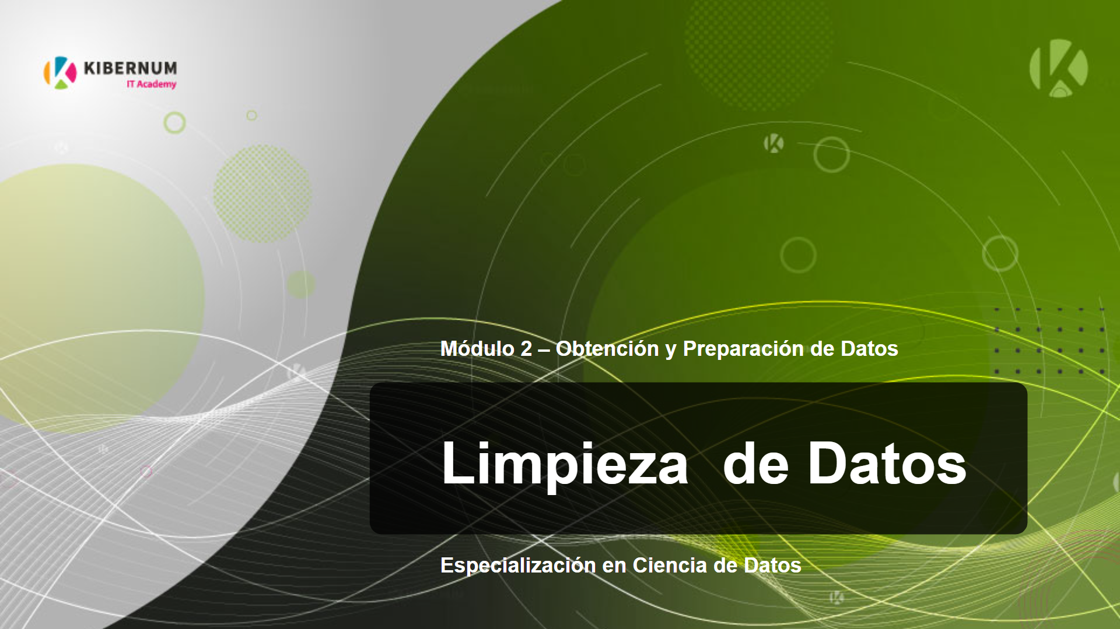
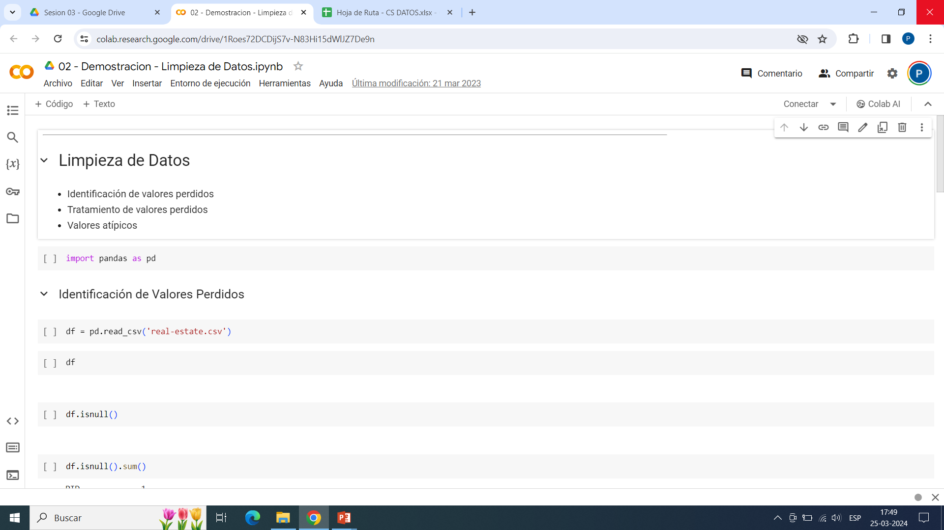
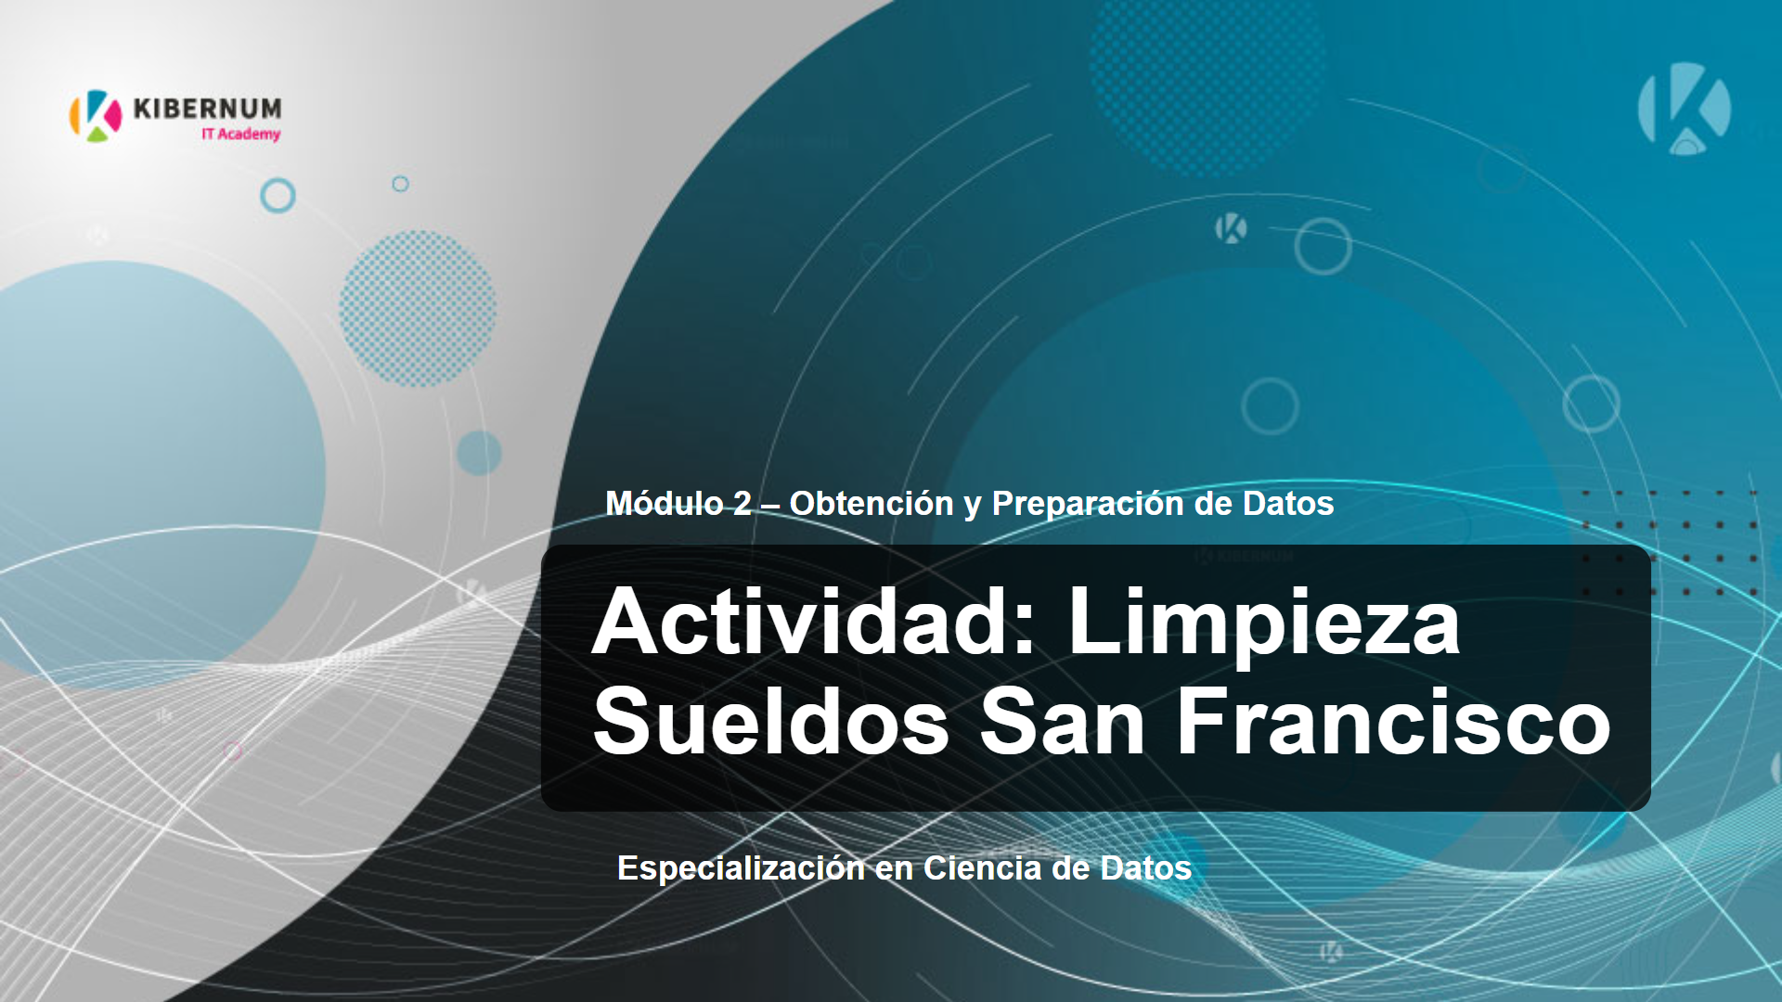
Limpieza de Datos.
Presentación:
"Limpieza de datos.pptx “
Demostración:
“Limpieza de Datos.ipynb”
Actividad Grupal ( II ):
“Limpieza Sueldos San Francisco.pptx”
“Limpieza Sueldos San Francisco.ipynb”
“Autoevaluación.xlsx”

Slide 8
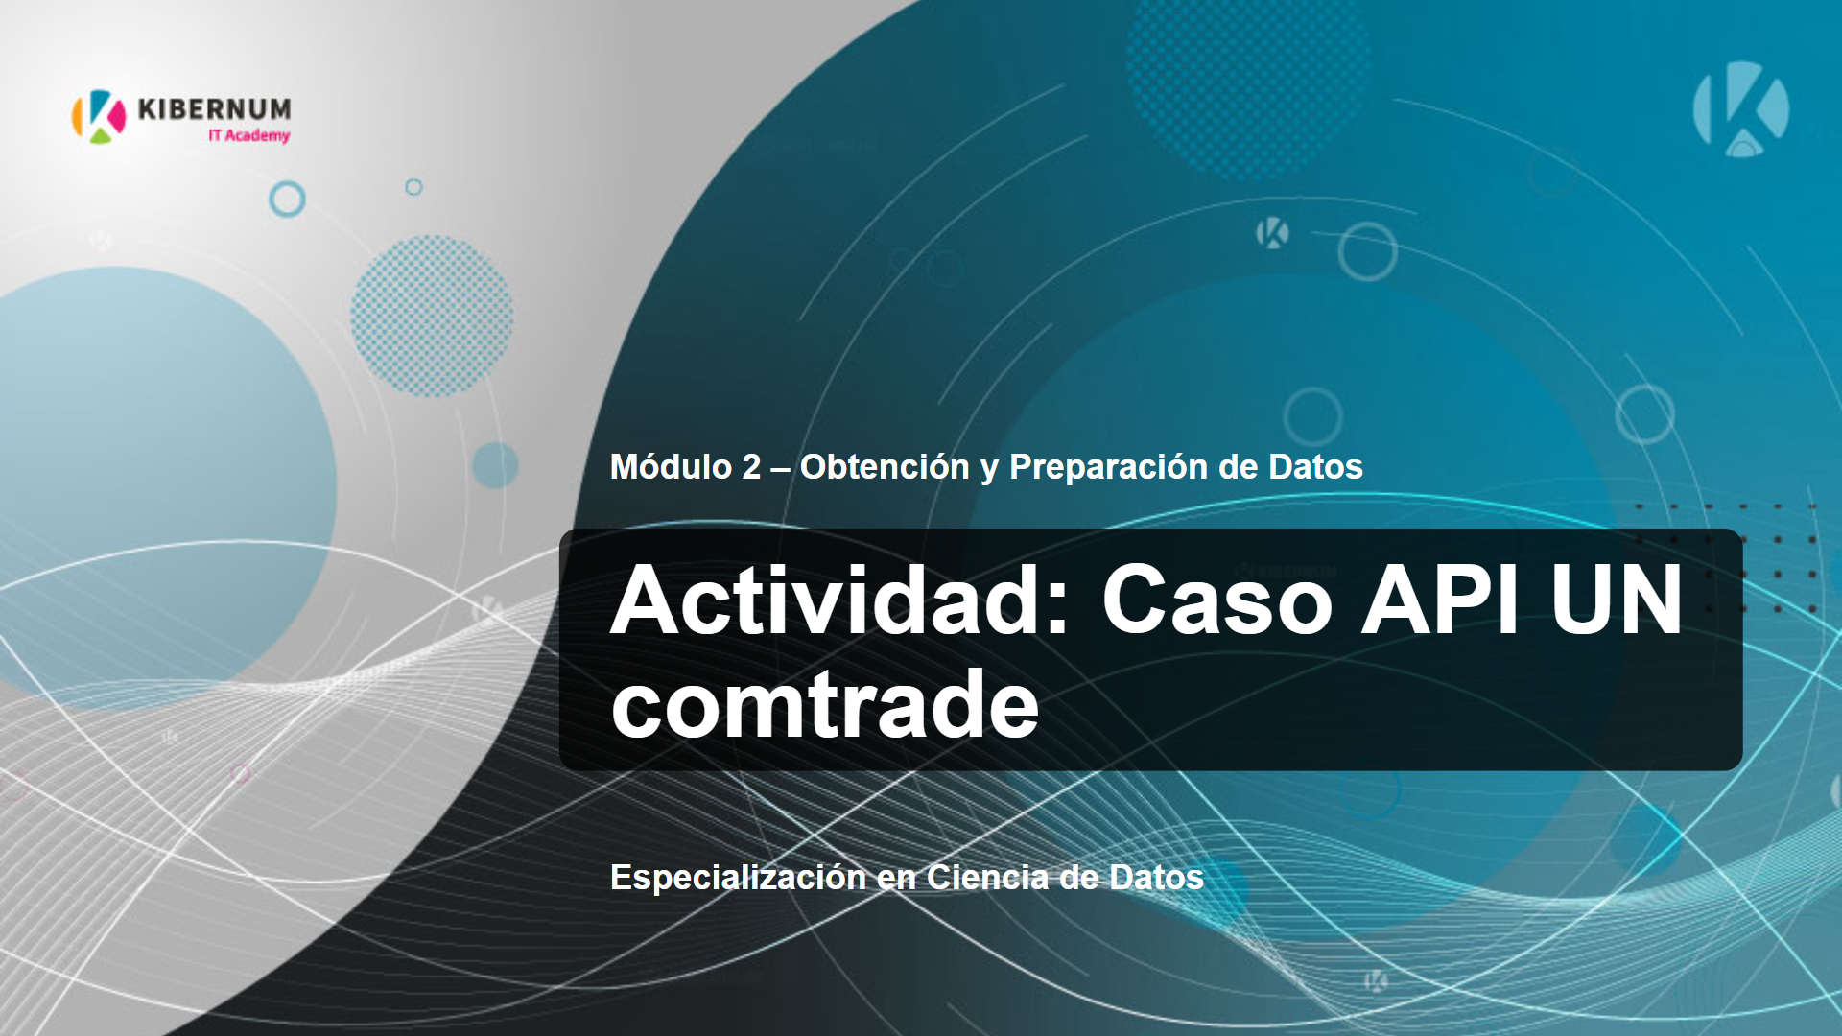
3. Desafío Sesión
Actividad Asincrónica:
“Caso API UN Comtrade.pptx”
Notebook “Caso API UN Comtrade.ipynb”

Slide 9
Cierre de la Sesión

Slide 10
Recapitulación y Reflexión: “Lo que hemos aprendido hoy”

Slide 11

¡Consejos para el éxito!
Practica, practica y practica…
No te sientas frustrado ni sientas que no sirves para esto, la partida siempre cuesta un poco más.
Siéntete parte de la comunidad, comparte.
“Tu FUTURO se decide por lo que haces HOY, no MAÑANA”

Slide 12
Dudas y consultas

Slide 13
Fin de la Sesión

